Slide 1
Айзек Азімов
(1920-1992)
Американський письменник-фантаст, популяризатор науки,
за фахом біохімік

Slide 2
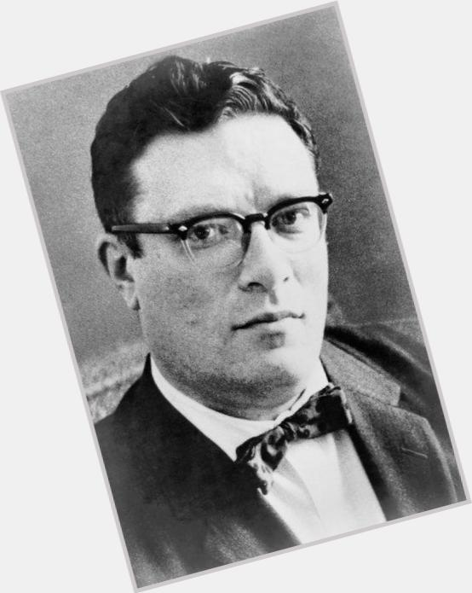
Айзек Азімов – американський письменник-фантаст, який мав слов’янське коріння
Народився
(згідно з документами)
2 січня 1920 року в містечку Петровичі
Мстиславського повіту
Могильовської області, Білорусь
(з 1929 року Шумяцький район
Смоленської області Росії)
в єврейській родині

Slide 3
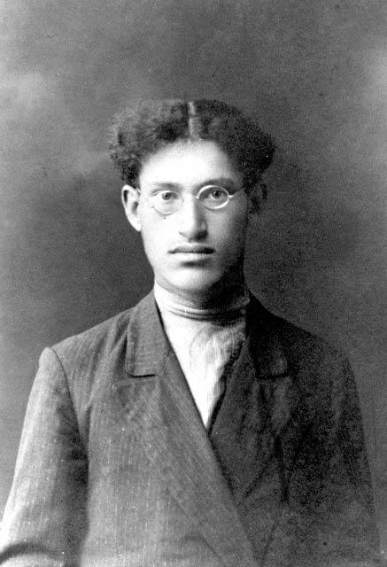
Батько
Мати
Юда Аронович Азімов (Judah Asimov
1896-1969)
Хана-Рахіль Ісааківна Берман
(Anna Rachel Berman-Asimov
1895-1973)
Був на ті часи освіченою людиною.
Спочатку він був зайнятий у сімейній справі
(сім’я мала крупорушку –
пристосування для очищення гречки),
а після революції став бухгалтером
Була із багатодітної сім’ї,
працювала в крамниці

Slide 4
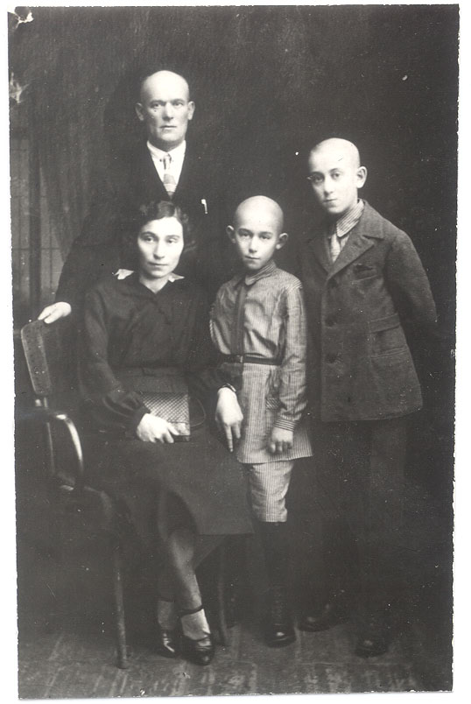
Еміграція
В 1923 році після народження
дочки батьки Айзека
отримують запрошення
від брата матері,
який вже давно виїхав
до США і влаштувався там.
Сім'я приймає рішення
емігрувати до Америки
и

Slide 5
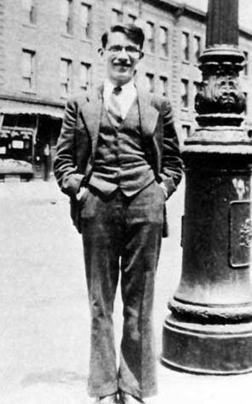
.
Спочатку оселилися в Нью-Йорку,
а з 1926 року батьки письменника
влаштувалися в Брукліні,
де Юда Азімов відкрив
невеликий кондитерський магазин
“Працював по десять годин
сім днів у тиждень”, -
так згодом говорив
про своє дитинство письменник

Slide 6
ОСВІТА
АЙЗЕК МАВ БИ ПІТИ ДО ШКОЛИ В 6 РОКІВ, АЛЕ МАТИ ВИПРАВИЛА ЙОГО ДЕНЬ НАРОДЖЕННЯ НА 7 ВЕРЕСНЯ 1919 РОКУ, ЩОБ ВІДДАТИ ЙОГО ДО ШКОЛИ РАНІШЕ. АЙЗЕК НАВЧИВСЯ ЧИТАТИ, КОЛИ ЙОМУ НЕ ВИПОВНИЛОСЯ І 5 РОКІВ. У 7 РОКІВ ВІН МАВ ФОРМУЛЯР У МІСЦЕВІЙ БІБЛІОТЕЦІ. ЧИТАВ ВІН ШВИДКО І БАГАТО, НАВЧАВСЯ ІЗ ЗАДОВОЛЕННЯМ. ПОЧАТКОВУ ОСВІТУ ЗАКІНЧИВ З НАЙКРАЩИМИ РЕЗУЛЬТАТАМИ, МАЮЧИ ОДНЕ ЗАУВАЖЕННЯ – ЗА ПОСТІЙНУ БАЛАКАНИНУ НА УРОКАХ.
У ШКОЛІ АЙЗЕК АЗІМОВ ВИЯВЛЯЄ СХИЛЬНІСТЬ ДО ТОЧНИХ НАУК І ВРАЖАЄ НАДЗВИЧАЙНИМИ УСПІХАМИ В НАВЧАННІ.
У ХЛОПЦЯ БУЛА ЧУДОВА ПАМ’ЯТЬ – ВІН РІДКО ЗАБУВАВ ТЕ, ЩО ХОЧА Б ОДИН РАЗ ПРОЧИТАВ
Письменник захоплювався зоологією, біологією, природознавством, історією, математикою

Slide 7
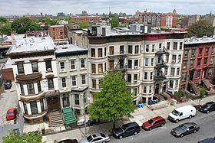
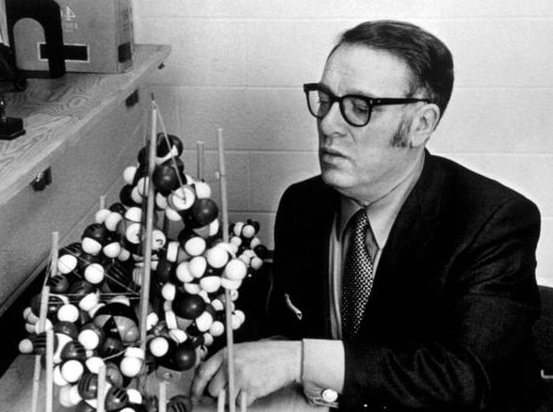
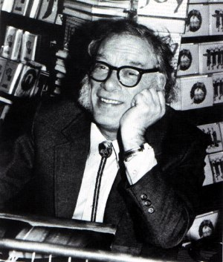
1935-1939 – роки навчання в Колумбійському університеті. За фахом письменник був біохіміком

Slide 8
Короткий опис його блискучої наукової кар'єри незмінно справляє сильне враження на простих смертних:
В 11 років закінчив школу
В 15 років - коледж
В 19 – університет
В 21 рік – отримав ступінь магістра
В 28 років – здобув докторський ступінь

Slide 9
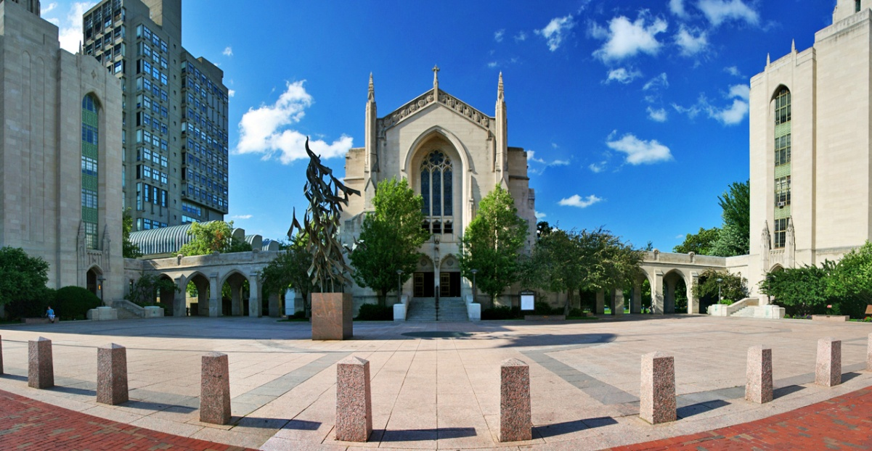
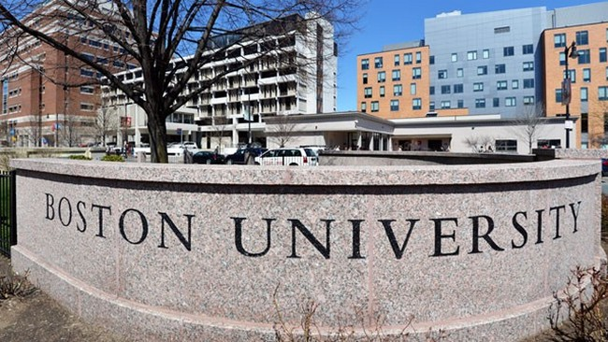
У 1949 році молодий і талановитий вчений очолив кафедру біохімії медичного факультету
Бостонського університету

Slide 10
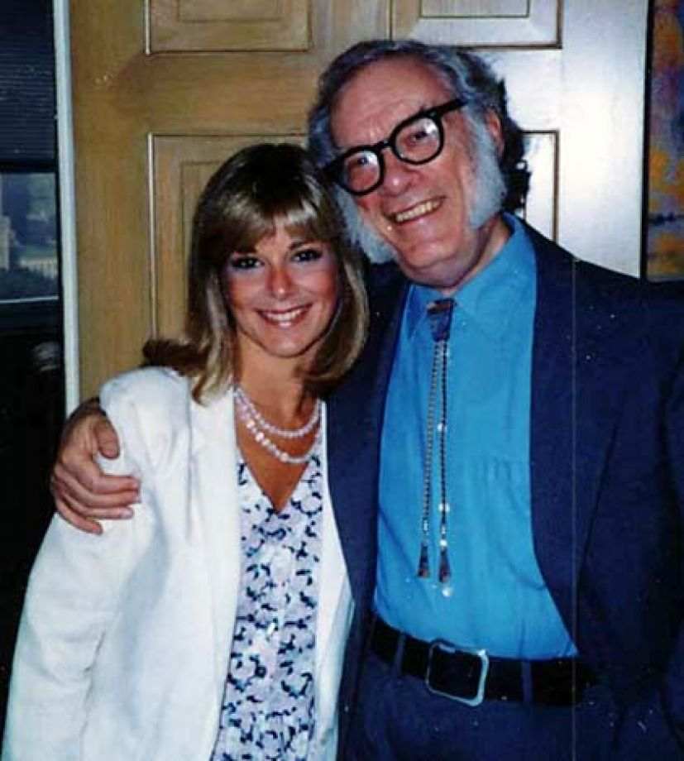
Сім’я
У лютому 1942 року, у Валентинів день, Азімов зустрівся на «побаченні всліпу» з Гертрудою Блюгерман.
26 липня вони одружилися. Від цього шлюбу народився син Дейвід (1951) і дочка Робін Джоен (1955)
1970 року його шлюб розпався через надмірну зайнятість письменника

Slide 11
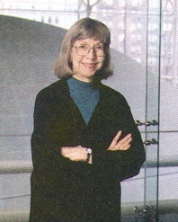
Після офіційного розлучення він одружився з Джанет Опил Джепсон, психіатром за фахом й дитячою письменницею, їх об'єднували духовні інтереси і давнє знайомство.
Другий шлюб приніс письменнику злагоду і душевну гармонію.
Із Джанет Айзек випускає серію дитячої наукової фантастики про робота Норбі.

Slide 12
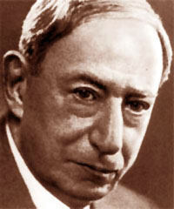
Початок творчості
1929 року до рук Айзека Азімова потрапив
один із випусків журналу наукової фантастики “Amazing Stories”
заснований у 1926 році Х’юго Гернбеком
Через три роки Айзек
власноруч почав писати
науково-фантастичні оповідання
Засновник першого в світі журналу наукової фантастики “Amazing Stories” (“Дивовижні історії”),
автор самого терміну “наукова фантастика”
Х’юго Гернбек
(1884-1967)
З 1939 року на честь Гернбека
в США присуджують премії “Х’юго”
за найкращий науково-фантастичний твір року

Slide 13
Перша публікація
Вперше Азімов опублікувався в 1939 році
Це було оповідання
«В полоні у Вести» (англ. Marooned Off Vesta),
прийняте до публікації в жовтні 1938 року журналом
«Amazing Stories»
і опубліковане
10 січня 1939

Slide 14
Визнання літературних здібностей письменника припало на досить молодий вік: оповідання «Прихід ночі», опубліковане у 1941 році, було визнане американськими читачами найкращим оповіданням тогочасної наукової фантастики
1968 року Асоціація американських фантастів визначила кращі твори, опубліковані до установи премії «Неб'юла», й у списку «Прихід ночі» зайняв І місце з 132 творів

Slide 15
Літературна спадщина Азімова величезна за обсягом — 467 книг.

Slide 16
Це здебільшого науково-фантастичні романи, повісті, новели, праці з біохімії, математики, астрофізики, міфології

Slide 17
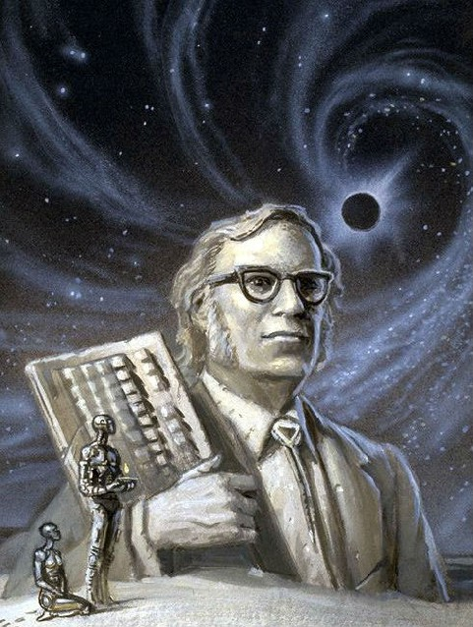
До 1941 року Азімов публікує перші оповідання із серії про роботів,що пізніше ввійшли до збірки
“Я, Робот!”
Ці твори принесли йому популярність і літературне ім’я, хоча автору не було ще й 22 років

Slide 18
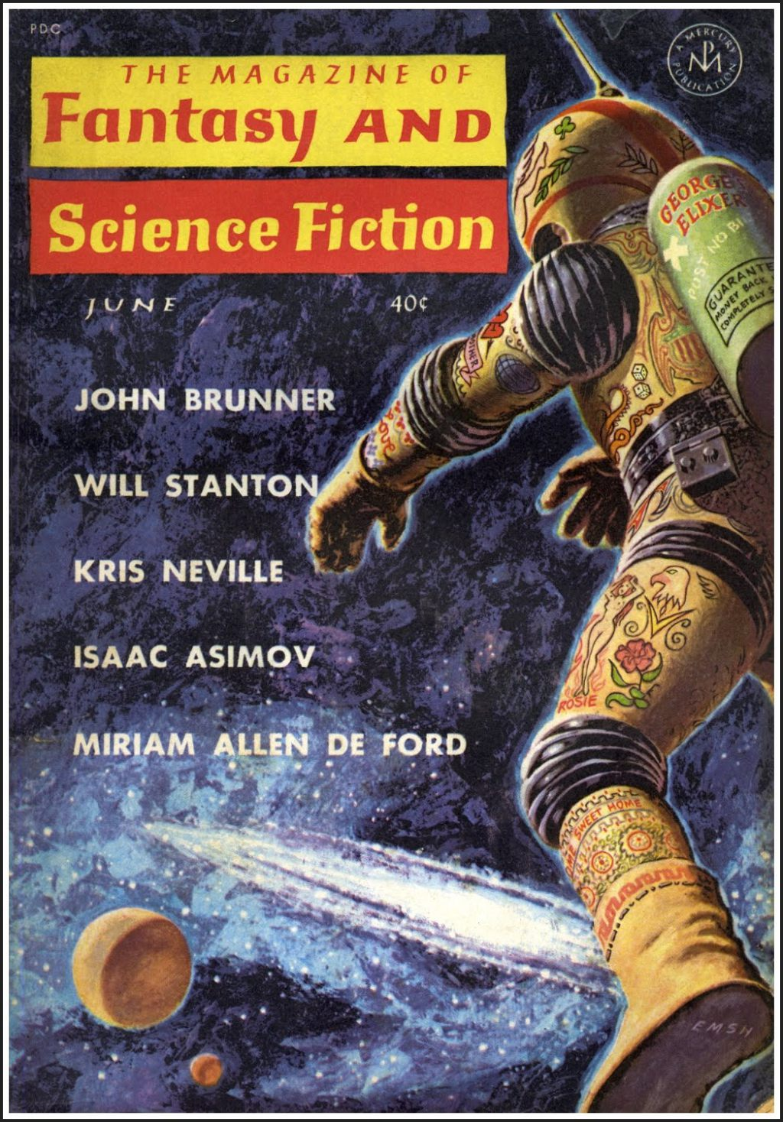
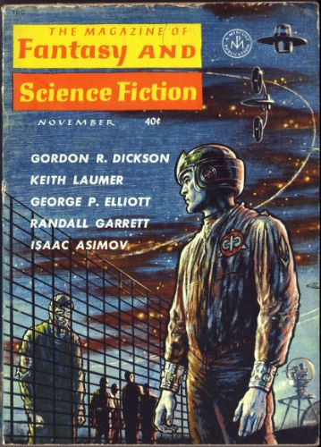
Цілу серію склали нариси Азімова по різних галузях
науки і техніки
Частково ця серія складалася зі статей, які щомісяця публікувалися в журналі “Fantasy and Science Fiction» (“Фентезі і наукова фантастика”)
Де Азімов пропрацював 20 років науковим редактором

Slide 19
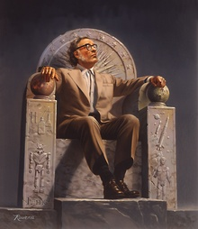
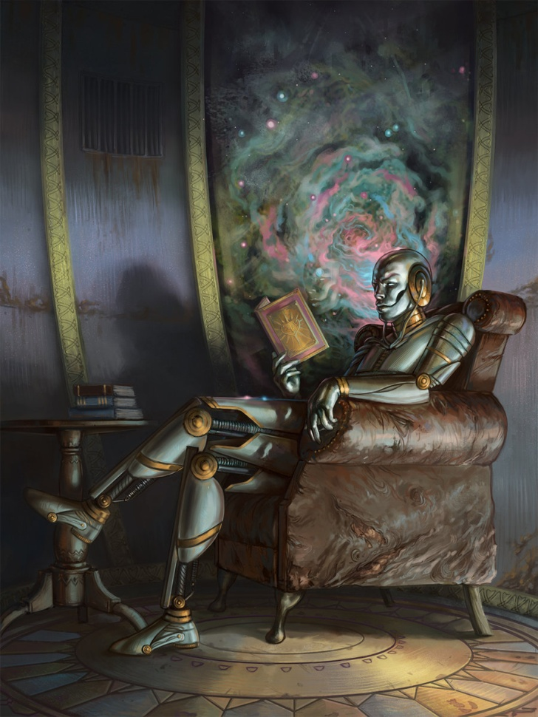
Помер 6 квітня 1992 року в клініці нью-йоркського університету від серцевої і ниркової недостатності на тлі ВІЛ інфекції (призвела до Сніду), якою заразився при операції на серці в 1983 році
Про те, що Азімов страждав на ВІЛ, стало відомо лише через 10 років з біографії, написаної Дженет Опал Джеппсон. За заповітом тіло було піддано кремації, а попіл розвіяли

Slide 20
За кілька років до своєї кончини письменник виголосив один з найблискучіших монологів про книгу, справжній панегірик древньому і найдосконалішому засобу пізнання. У ньому, зокрема, він стверджував:
«Нехай книга – річ давня, для нас вона в той же час і найдосконаліша, і читачів від неї ніщо не може відлучити. Таким чином, всупереч всім заявам про касети і комп’ютери, письменники не вийдуть з моди ніколи і не підуть у безвість. Письмом книг багатства, можливо, і не наживеш (зрештою, що таке гроші?), Але професія ця буде існувати завжди »

Slide 21
ЦЕ ЦІКАВО!
Псевдонім Айзека Азімова – ПОЛ ФРЕНЧ
5020 Азімов – астероїд головного поясу, відкрити 2 березня 1981 року, який був названий на честь Айзека Азімова (відкривач Шелте Джон Бас – американський астроном)

Slide 22
Дякую за увагу!
Презентацію підготувала вчитель зарубіжної літератури Верхньоланнівської ЗОШ І-ІІ ст
Усач Тетяна Григорівна

